Slide 1

Ответственность в системе государственного и муниципального управления
(на примере Аксубаевского муниципального района РТ)
Выполнил: Загидуллин Ильшат Минсабирович

Slide 2
Целью данной работы служит исследование ответственности, возникающей за правонарушение в сфере государственного и муниципального управления государственных и муниципальных органов, организаций, служащих.
Для достижения поставленной цели при написании работы ставились следующие задачи:
- исследовать литературные источники и действующее законодательство по рассматриваемому вопросу;
- выявить понятие и виды ответственности государственных и муниципальных органов, организаций, служащих за правонарушение в сфере государственного и муниципального управления.
Эта работа основана на анализе деятельности сельских поселений (далее- Поселений) Аксубаевского муниципального района Республики Татарстан. Данная работа выполнена Главой Старокиязлинского сельского поселения Аксубаевского муниципального района Республики Татарстан.

Slide 3
Ответственность государственных и муниципальных органов - это неблагоприятные последствия, наступающие в случае принятия государственными органами и должностными лицами местного самоуправления противоправных решений, неосуществления или ненадлежащего осуществления своих задач и функций, выраженные в санкциях правовых норм. Рассмотрим каждый из видов ответственности подробнее.

Slide 4
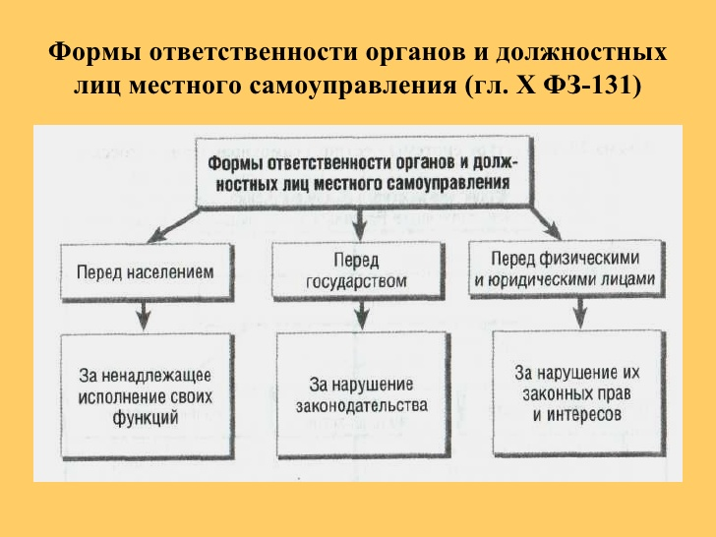

Slide 5
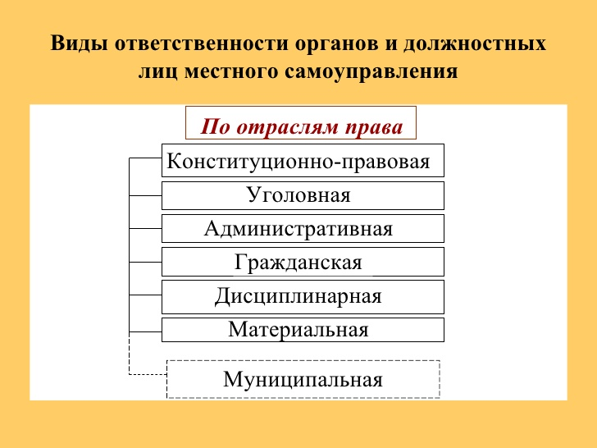

Slide 6
Государственные и муниципальные органы несут конституционную ответственность за ненадлежащее исполнение публичной власти. Можно выделить следующие основные случаи привлечения их к конституционной ответственности:
- в случае утраты доверия;
- в случае издания незаконных правовых актов;
- в случае неисполнения или ненадлежащего исполнения отдельных государственных полномочий.

Slide 7
Дисциплинарная ответственность представляет собой одну из форм принуждения, применяемого уполномоченными должностными лицами (органами) к лицам, совершившим дисциплинарное правонарушение, и влекущего неблагоприятные последствия для нарушителя. В отличие от других видов юридической ответственности, дисциплинарная направлена на обеспечение дисциплины в основном в рамках служебного подчинения. В целом она характеризуется следующим:
- основанием дисциплинарной ответственности является дисциплинарный проступок;
- за такой проступок применяются дисциплинарные взыскания;
- дисциплинарная ответственность применяется только в порядке подчиненности и только к физическим лицам.

Slide 8


Государственные и муниципальные органы несут административную ответственность в случае совершения ими при исполнении служебных обязанностей правонарушений, предусмотренных Кодексом Российской Федерации об административных правонарушениях или законами субъектов Российской Федерации.

Slide 9
Уголовная ответственность должностных лиц местного самоуправления наступает в случае совершения ими деяний, содержащих все признаки состава преступления и предусмотренных Уголовным кодексом Российской Федерации.
В Уголовном Кодексе РФ глава 30 посвящена должностным преступлениям (злоупотребление полномочиями, превышение полномочий, присвоение полномочий, взяточничество, служебный подлог, халатность).

Slide 10
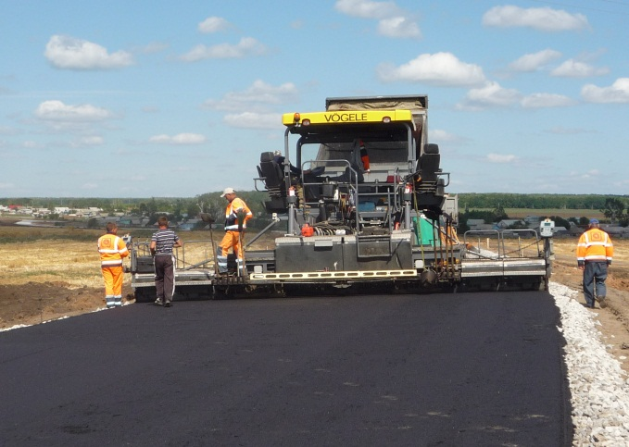
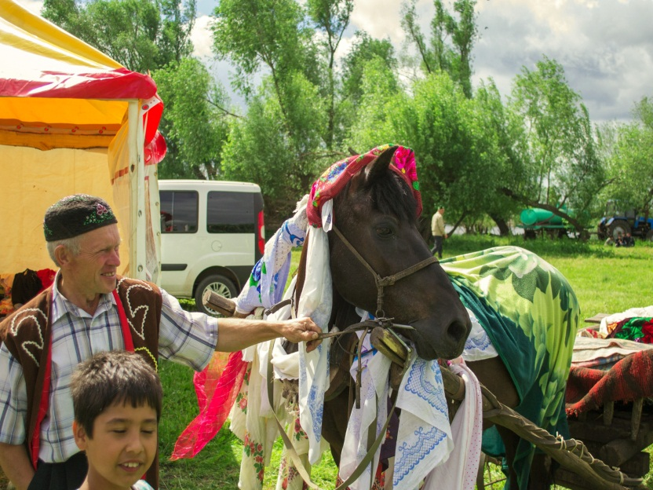
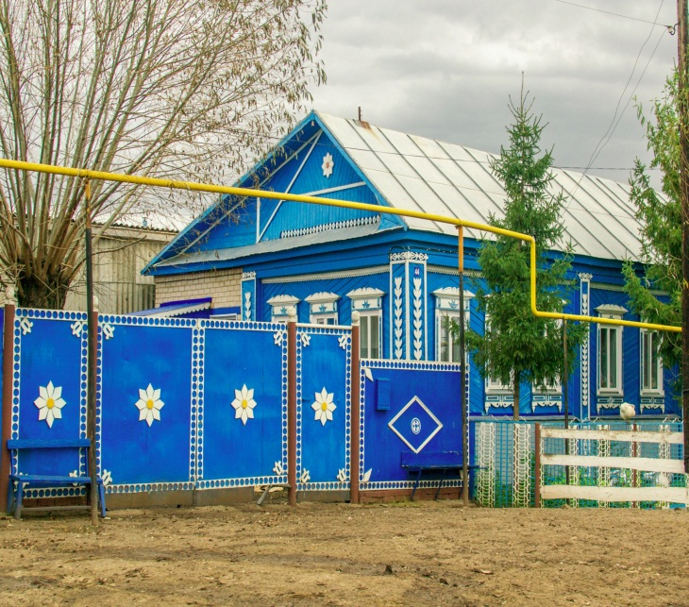
Социальная ответственность органов местного самоуправления перед собственным населением считаю самым важным. Сколько бы не было проверяющих, контролирующих органов, относится ли с пониманием вышестоящее руководство - первостепенная деятельность должна направлена на обеспечение интересов местного населения.

Slide 11
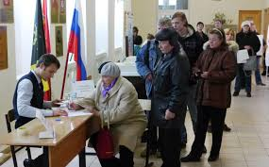
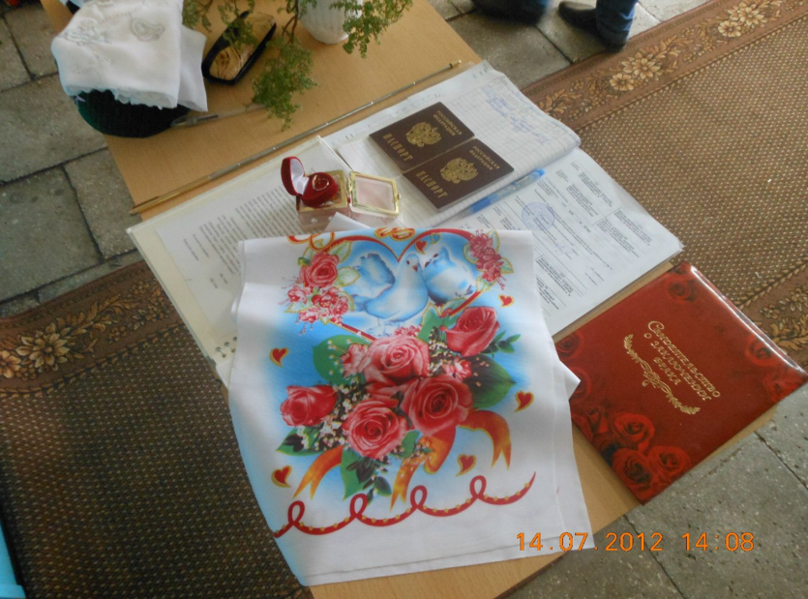
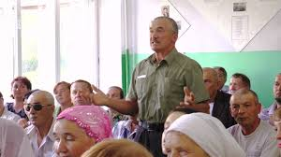
Все вопросы, касающиеся отношения жителей поселения и государственных, муниципальных органов решаются в первую очередь в исполнительном комитете и в Совете сельского поселения - представительном органе местного самоуправления.

Slide 12
Таблица№1
Структура заявителей, обратившихся в Исполнительный комитет Старокиязлинского сельского поселения Аксубсевского муниципального района РТ по социальному составу за 2012-2014 г.г.
Категории граждан | 2012 г. |  | 2013 г. |  | 2014 г.
 | кол-во чел. | уд. вес, % | кол-во чел. | уд. вес, % | кол-во чел. | уд. вес, %
Пенсионеры | 455 | 31,5 | 467 | 31,6 | 471 | 31
Рабочие, служащие | 810 | 57,2 | 833 | 56,4 | 850 | 56,3
Безработные | 22 | 1,5 | 15 | 1 | 12 | 0,8
Домохозяйки | 11 | 0,8 | 16 | 1,1 | 15 | 1
Предприниматели | 12 | 0,9 | 10 | 0,7 | 11 | 0,75
Учащиеся | 45 | 3,2 | 49 | 3,2 | 57 | 3,1
Другие | 70 | 4,9 | 90 | 6 | 95 | 6,3
Итого | 1420 | 100 | 1480 | 100 | 1510 | 100

Slide 13
Самыми уязвимыми для проверяющих органов являются муниципальные служащие органов местного самоуправления (Главы сельских поселений и заместители) на их долю приходиться самое большое количество административных правонарушений. Закон РФ от 06.10.2003 г. №131-Ф3 «Об общих принципах организации местного самоуправления в Российской Федерации» предоставляет широкий круг полномочий органам местного самоуправления. Для выполнения многих предоставленных полномочий необходимы финансовые средства. Их как всегда не хватает. Муниципальные служащие Поселений несут ответственность за все, что происходит в Поселении - это санитарное состояние, дороги, мосты, противопожарное состояние, медицинское обслуживание, безработица, обеспечение коммунальных услуг, сбор налогов, и так далее, всего не перечислишь.

Slide 14
Таблица № 3 Количество административных наказаний и сумма штрафов наложенных в Аксубаевском муниципальном районе РТ в течении 2012-2014 гг.
Год | МЧС (Государственный пожарный надзор) |  | Роспотребнадзор По Республике Татарстан |  | Министерство экологии и природных ресурсов Республики Татарстан |  | Федеральная служба по ветеринарному и фитосанитарному надзору |  | Ростехнадзор (гидротехнические сооружения и т.п.) |  | Другие
 | Количество штрафов | Общая сумма штрафов | Количество штрафов | Общая сумма штрафов | Количество штрафов | Общая сумма штрафов | Количество штрафов | Общая сумма штрафов | Количество штрафов | Общая сумма штрафов | Количество штрафов | Общая сумма штрафов
2012 | 16 | 26000 | 9 | 12000 | 9 | 23500 | 3 | 7500 |  |  | 6 | 15500
2013 | 17 | 73000 |  |  | 5 | 10000 | 4 | 6500 | 4 | 9000 | 9 | 16700
2014 | 19 | 83000 | 14 | 52500 | 1 | 3000 |  |  | 2 | 2000 | 8 | 3800

Slide 15
Рекомендации.
На государственные и муниципальные должности назначать, избирать ответственных, грамотных людей обладающих знаниями работы в данной сфере.
Государству надо требовать с муниципальных служащих Поселений, органов местного самоуправления выполнения обязанностей в пределах обеспечения финансирования органов местного самоуправления самим государством.
Смягчить пресс давления на муниципальных служащих Поселений, органов местного самоуправления контролирующих, инспектирующих, проверяющих, наказывающих органов.

Slide 16
СПАСИБО ЗА ВНИМАНИЕ!

